Slide 1


Interactive Corridor

Slide 2
De opdracht
Zorgen voor sfeer in de gang
Gebruik van verlichting
Langs de zijkant van pilaren
Aansturen via website

Slide 3
Stakeholders
Leerlingen en docenten
bezoekers

Slide 4
Beperkingen
Budget
Tijd
13 weken
Kennis

Slide 5
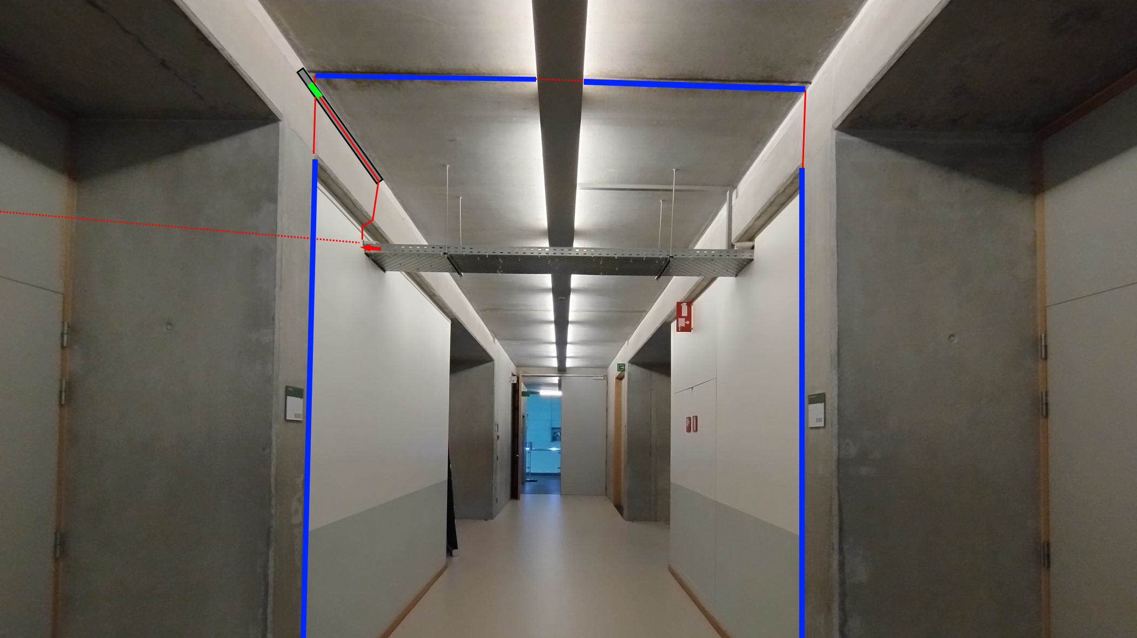

Slide 6
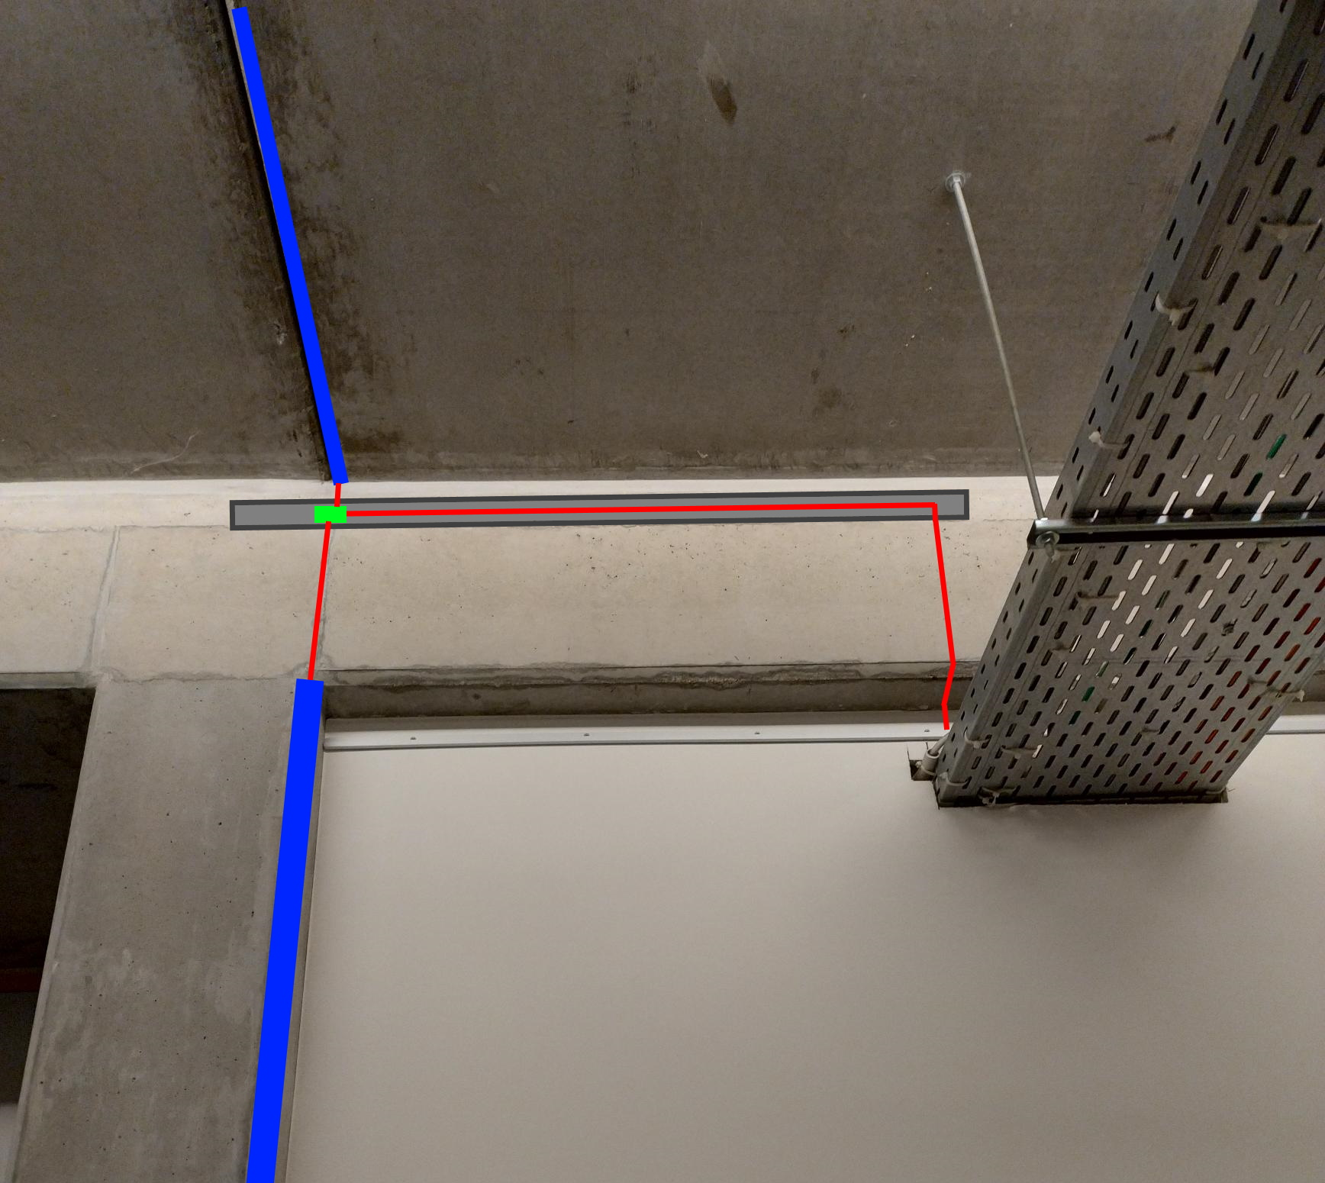

Slide 7
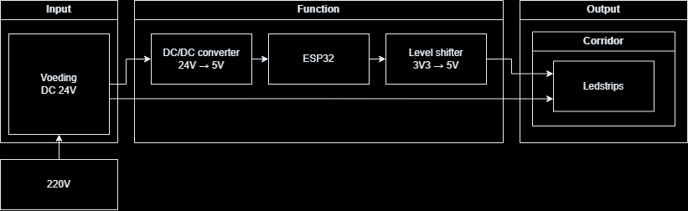
Hardware architecture diagram

Slide 8
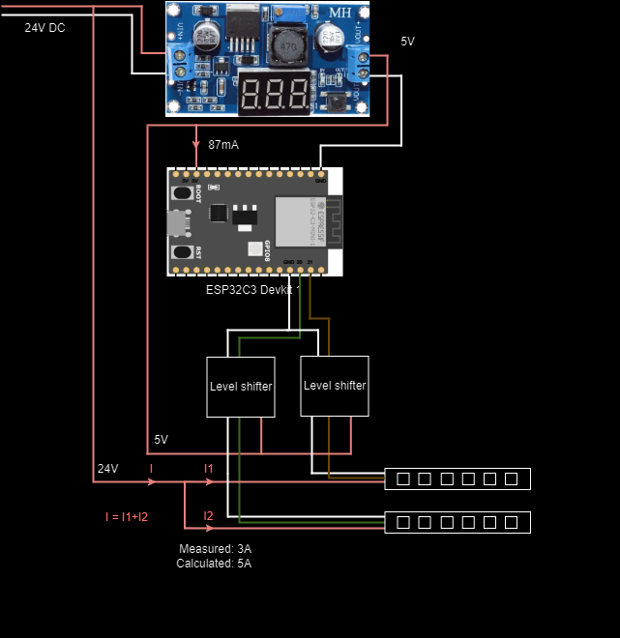
Wiring diagram

Slide 9
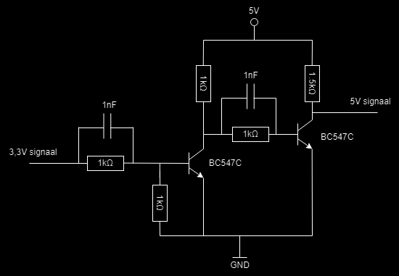
Level shifter

Slide 10
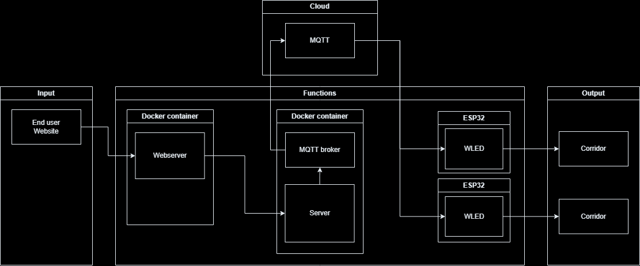
Software architecture diagram

Slide 11
Programmeer talen
Vue
Typescript
Javascript
CSS
Docker
HTML

Slide 12
Problemen
Late leveringen
Over budget gaan

Slide 13
oplossingen
Eigen material gebruiken
Groter budget aanvragen

Slide 14
Succes?
Interactieve ledstrips
Aangestuurd via website
Makkelijk uit te breiden

Slide 15

Einde

